Slide 1


«Я и мир профессий»
Автор проекта:
Шапинская Е.И.
МБДОУ №296

Slide 2

Что ты знаешь о труде?
«Сознание плодотворности труда, есть одно из самых лучших удовольствий ».
Л. Вовенарг

Slide 3

Проблема
В старшей группе был проведено занятие, с целью выявления знаний детей о профессиях своих родителей , о том где работает папа, мама, о том какое оборудование они используют в работе, какую пользу приносит их работа.

Slide 4

Данный проект направлен на продолжение ознакомления дошкольников с профессиональной деятельностью взрослых, с профессиями людей ближайшего окружения.

Slide 5
Актуальность проекта:
Выбор профессии очень сложный и значимый в жизни любого человека процесс, который однажды придётся сделать каждому из наших воспитанников, когда наступит время. И чем раньше мы начнём знакомить их с «миром профессий», чем раньше мы начнём говорить о значимости труда, о его пользе для всего общества, тем легче будет в своё время сделать подростку этот нелёгкий выбор, от которого будет зависеть его социализация и успешность в сложном, постоянном меняющемся и развивающемся мире.
Поэтому сроки реализации проекта определить невозможно. Данный этап обзорный, он носит ознакомительный, информационно-образовательный характер и поможет детям заинтересоваться «миром профессий – миром взрослых людей, их родителей».
Новизна проекта: ранняя профориентация детей.

Slide 6
Взаимодействие с семьями воспитанников:
•
* рекомендовать родителям воспитанников в доступной для детского восприятия форме рассказать о своей профессии, её значимости и ценности для жизни общества;
* привлечь их к совместной продуктивно-творческой деятельности по изготовлению макетов
* рекомендовать к просмотру с детьми мультипликационных фильмов: «Сказка про лень» (Союзмультфильм 1976 г.), «Ох и Ах» (Союзмультфильм 1975г.), «Так сойдёт» (Союзмультфильм1981г.) режиссера Ю.Прыткова;
* рекомендовать родителям воспитанников провести с детьми целевые прогулки, экскурсии на место своей работы (по мере доступности), по местам профессиональной деятельности людей знакомых детям профессий (библиотека, почта, кафе, магазин и т.п.).

Slide 7
Тип проекта: обзорный, информационно-образовательный, бессрочный ;
Срок реализации проекта: 2022-2024 г.г.
Вид проекта: групповой;
Участники проекта: воспитанники группы, воспитатели, учитель-логопед, родители воспитанников;
Возраст детей: 5-6 лет. 6-7 лет;

Slide 8

Цель проекта:
Продолжать формирование представлений воспитанников о профессиональной деятельности взрослых, о значимости труда в повседневной жизни для каждого из нас.

Slide 9
Задачи проекта
Речевое развитие –
• продолжать обогащать словарь воспитанников путём введения новых слов («профессия», «профессионал», «трудолюбие», «лодырь» и т.п.) и выражений (поговорки, пословицы);
• продолжать учить воспитанников поддерживать беседу (вести диалог), отвечать на заданные вопросы, делать выводы;
• совершенствовать связную речь, умение высказываться по теме.
Социально-коммуникативное развитие –
• способствовать обогащению детско-родительских отношений;
• вовлекать родителей воспитанников в совместную с детьми и педагогами познавательно-творческую деятельность;
• обогащать опыт общения сверстников друг с другом;
• воспитывать гордость и уважение к труду родителей, к труду других взрослых.

Slide 10
Художественно-эстетическое развитие –
• продолжать знакомить воспитанников с произведениями художественной литературы по теме проекта;
• выучить пословицы и поговорки о труде и лени, помочь понять их смысл;
• выучить стихотворение К. Галактионовой «Есть на свете много профессий»;
• развивать стремление отражать свои знания и впечатления о труде взрослых в повседневной игровой деятельности.

Slide 11
Ожидаемые результаты:
Расширить знания детей о профессиях.
Воспитать чувства уважения и гордости за труд своих родителей, бережно относиться к труду других людей.
Продолжать развивать у детей познавательную активность, исследовательские умения и навыки проектной деятельности.
Повышать активную гражданскую и жизненную позицию.

Slide 12


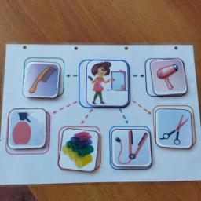
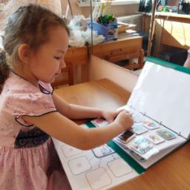
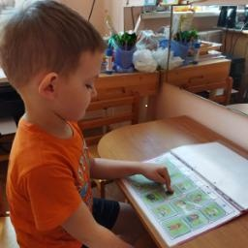
Игры учителя-логопеда

Slide 13

Ознакомительная часть
Поисковая работа –в книгах, интернете…
Беседы, викторины, чтение книг о труде.
Подбор литературы, конкурсы,
выставки рисунков, фотографии.
Участие родителей с детьми в выставках «Моя профессия».

Slide 14
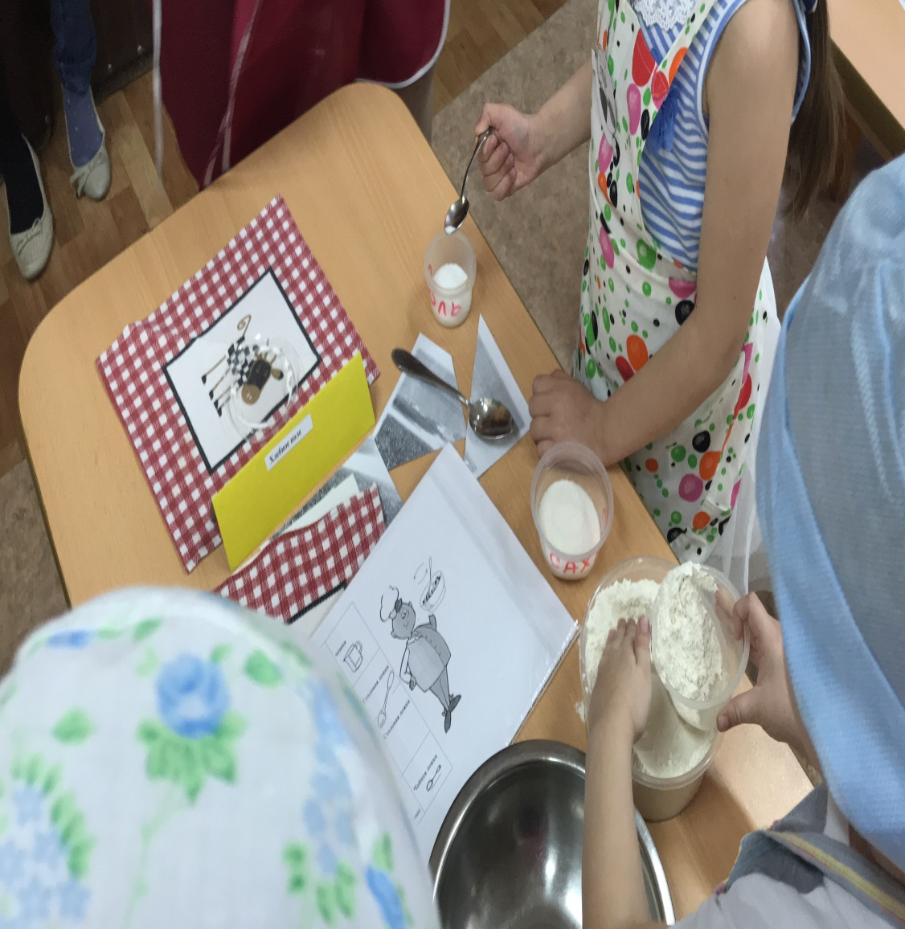
Практический этап
Продолжение ознакомления детей с разными профессиями. (беседы, показ иллюстраций, книги, и т.д…)
Чтение художественной литературы, «Кем быть» В.Маяковский, Дж. Радари «Чем пахнут ремёсла» и др.
Дидактические игры
Продолжать пополнять «музей хлеба»

Slide 15

С чего начинали работу - провели занятие на тему: «Профессии»
Игра «Это кто?» назови профессию человека. (он лечит животных, он тушит пожар, он учит детей…)
Игра: « Какие нужны инструменты для работы?» (Что нужно врачу, повару…)
«Что общего и чем отличаются эти профессии?» (Учитель и воспитатель, врач и ветеренар)

Slide 16
Следующий шаг
Снять видеоролик на тему будущей профессии: « Кем я буду работать , когда вырасту большим, где и что мне понадобится для работы»
Саша рассказала о своей мечте стать доктором.
Лёва рассказал о мечте стать строителем.
Ляйсан мечтает служить в полиции.
Аня мечтает быть учителем русского языка, как бабушка.

Slide 17



Знакомство с профессиями сотрудников д/с

Slide 18


Женские профессии
Вспомнили названия женских профессий, повторили, что необходимо для этих профессий, какую пользу они приносят.
Провели игру:»Кто что делает» (Повар – варит…)
Игра :»Закончи предложение» (Повар варит (что?) –суп…
Игра:»Кому что нужно для работы?» (Повару для работы нужны –кастрюли, плита…)

Slide 19

Рассказы детей:
«Кем работают мои родители»

Slide 20

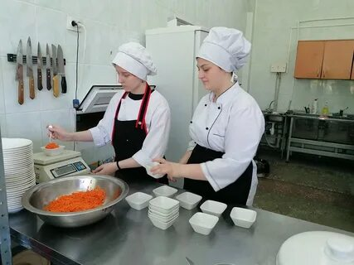
Профессия моей бабушки - повар
Паша Березенец

Slide 21

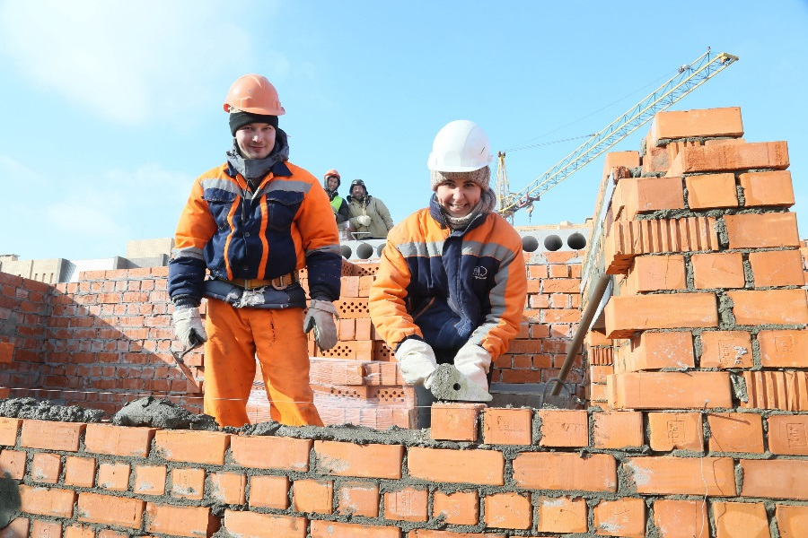
Профессия моего папы – строитель.
Мой папа – строитель.
Ему для работы нужны: строительные материалы, раствор, специальная одежда.
Казанцев Богдан

Slide 22
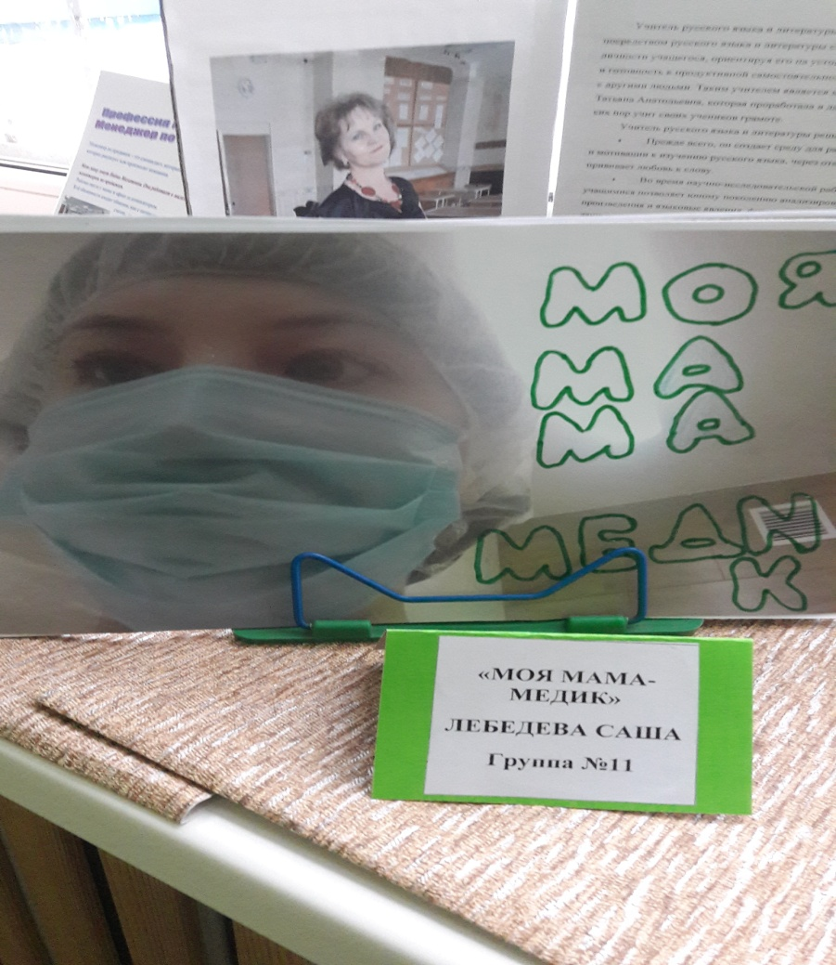
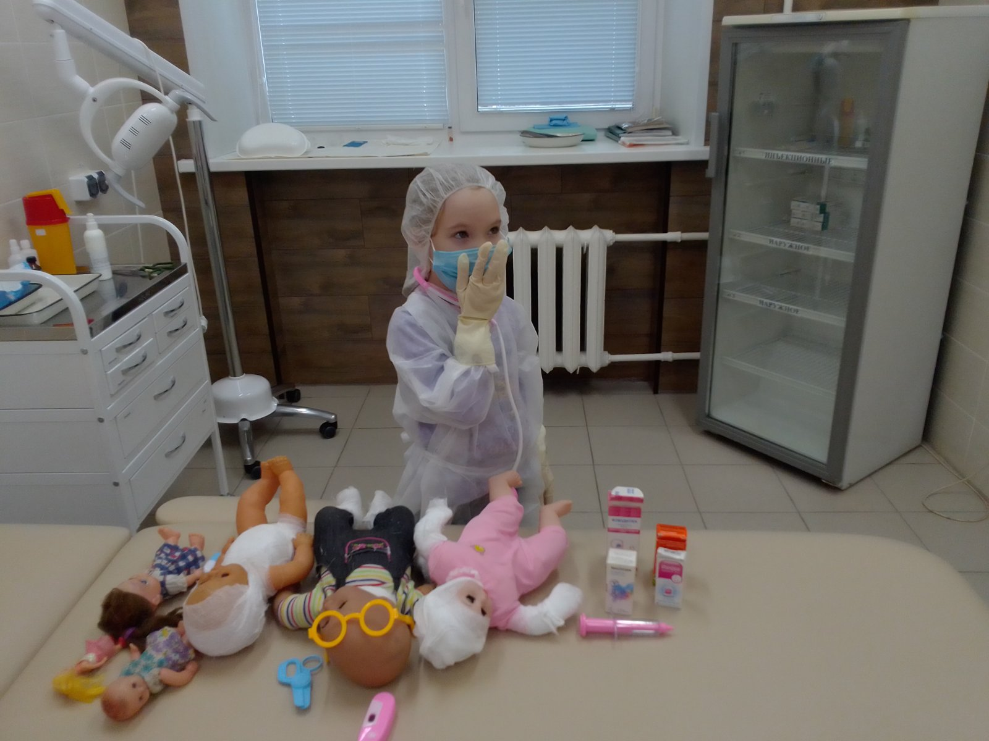

Профессия моей мамы – медицинская сестра
Лебедева Саша

Slide 23

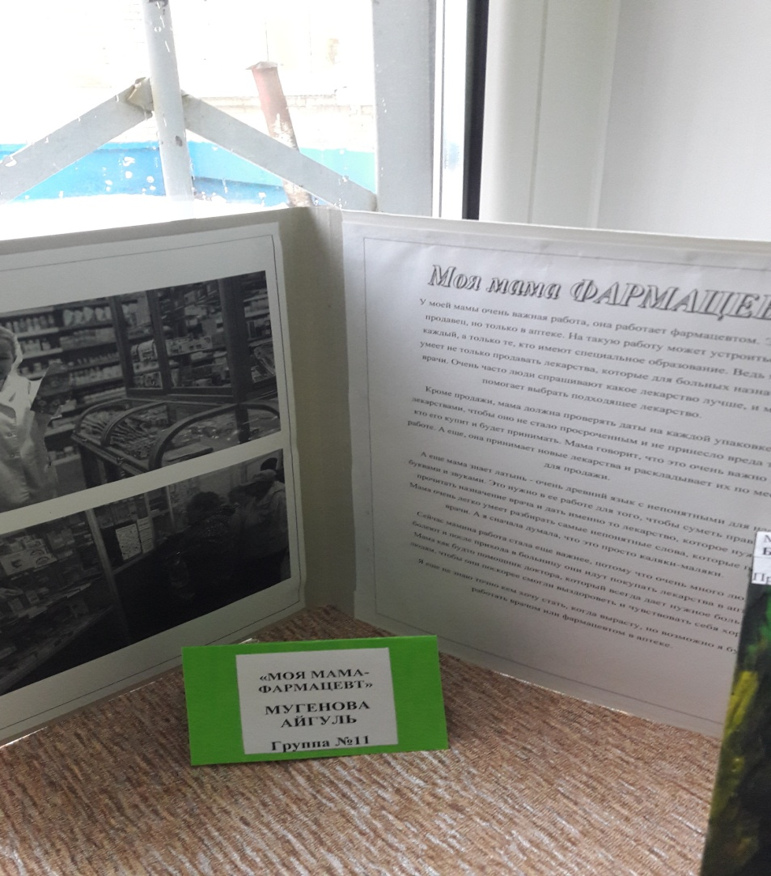

Моя мама – фармацевт
Мугенова Айгуль

Slide 24
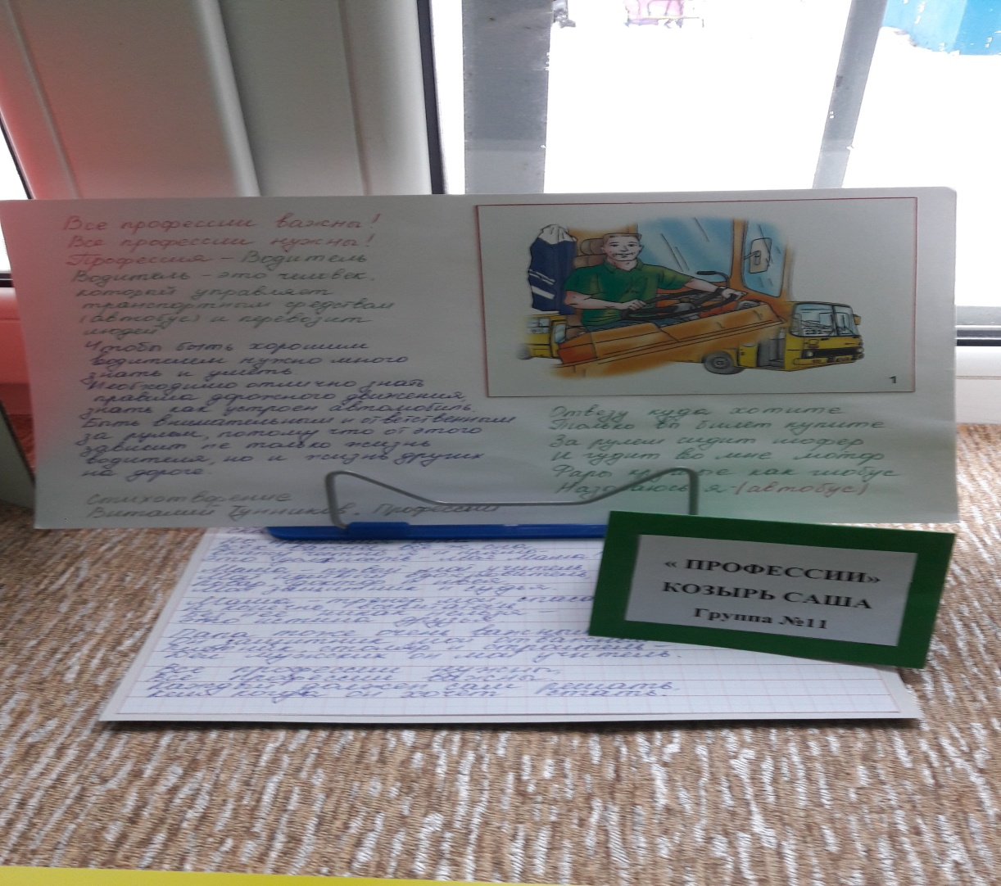
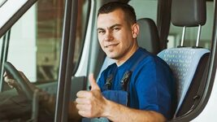
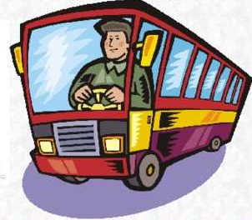
Мой папа – водитель
Козырь Саша

Slide 25
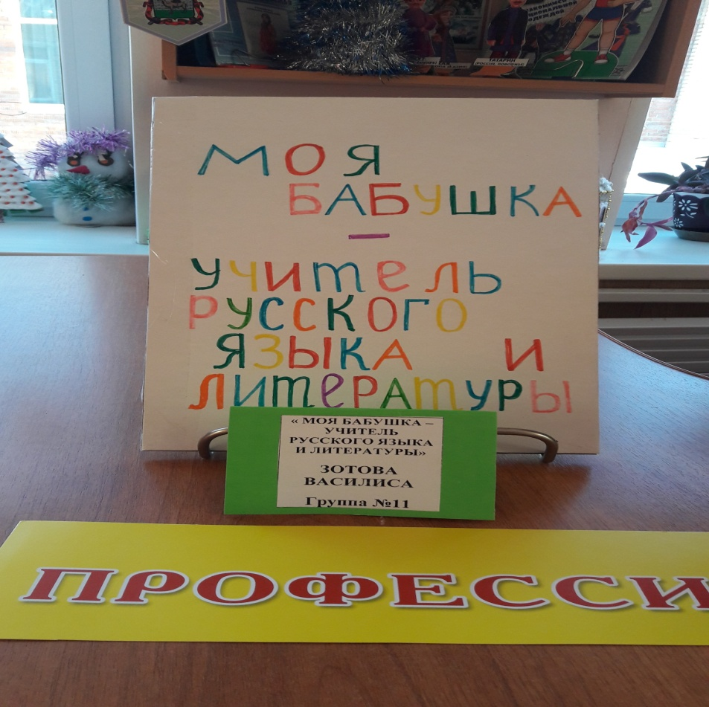

Моя бабушка – учитель
Василиса Зотова

Slide 26
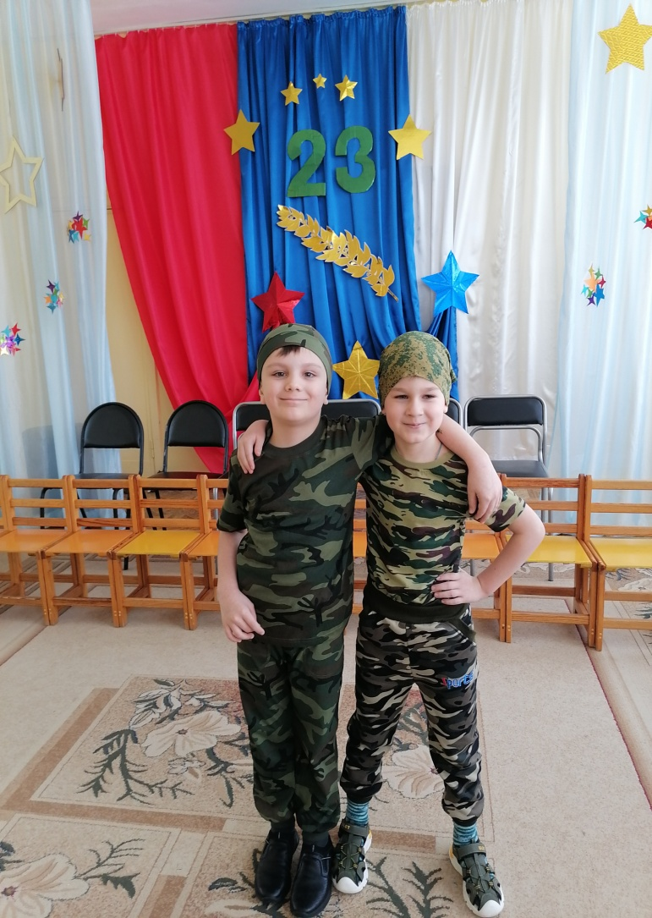
Закрепление военных профессий и родов войск.
ПРОФЕССИЯ – Родину защищать

Slide 27
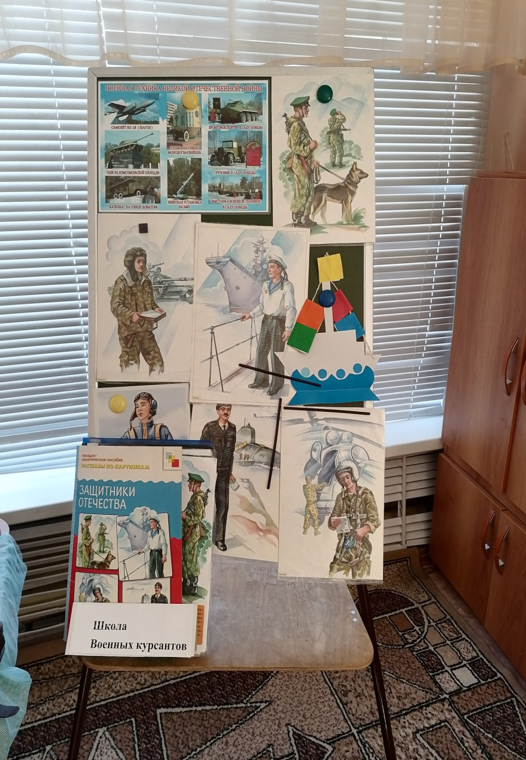
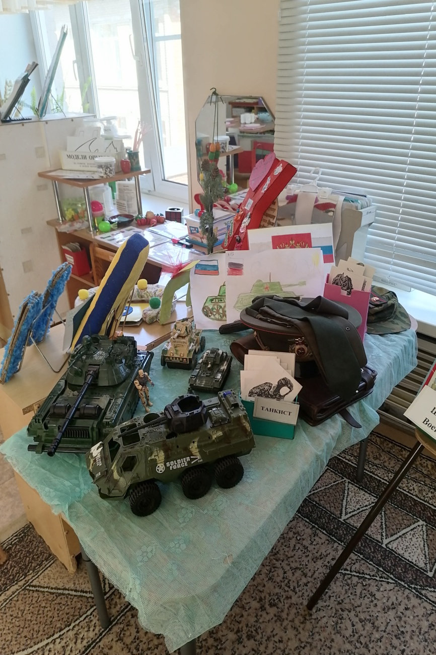

Slide 28



К знакомству с профессиональным спортом. Хоккеист, добавили знакомство с детским хоккеем.

Slide 29
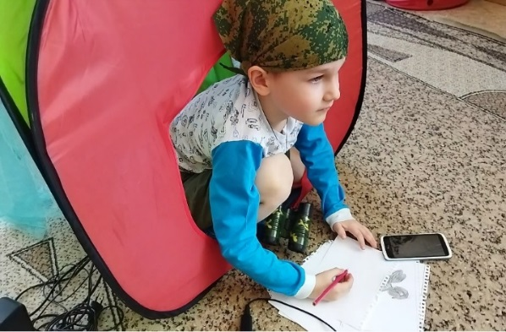
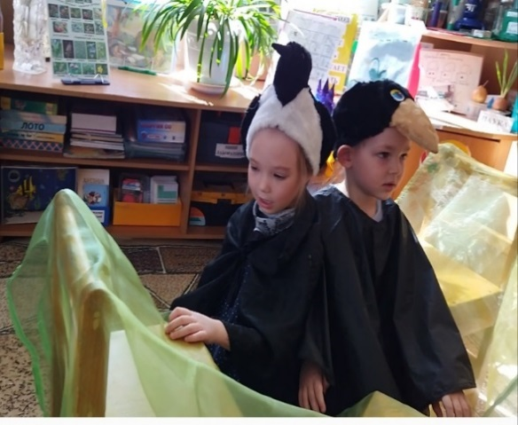
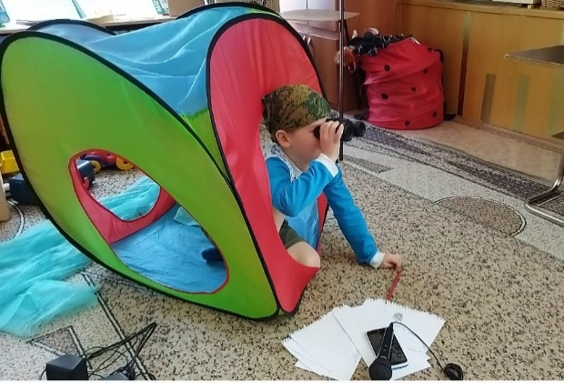
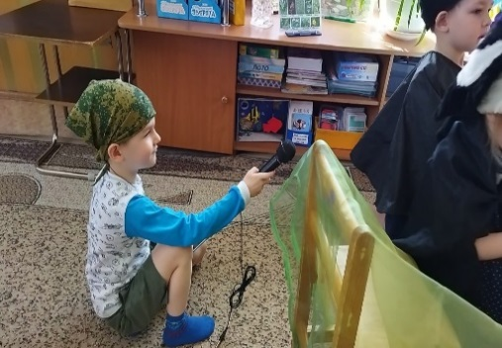
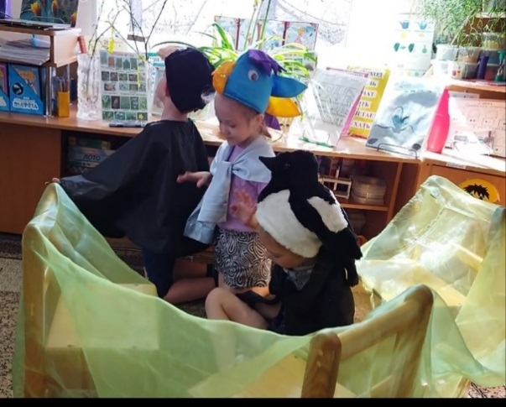
Знакомство с профессией орнитолог, прожолжили знакомством с профессиями зоолог, эколог.

Slide 30
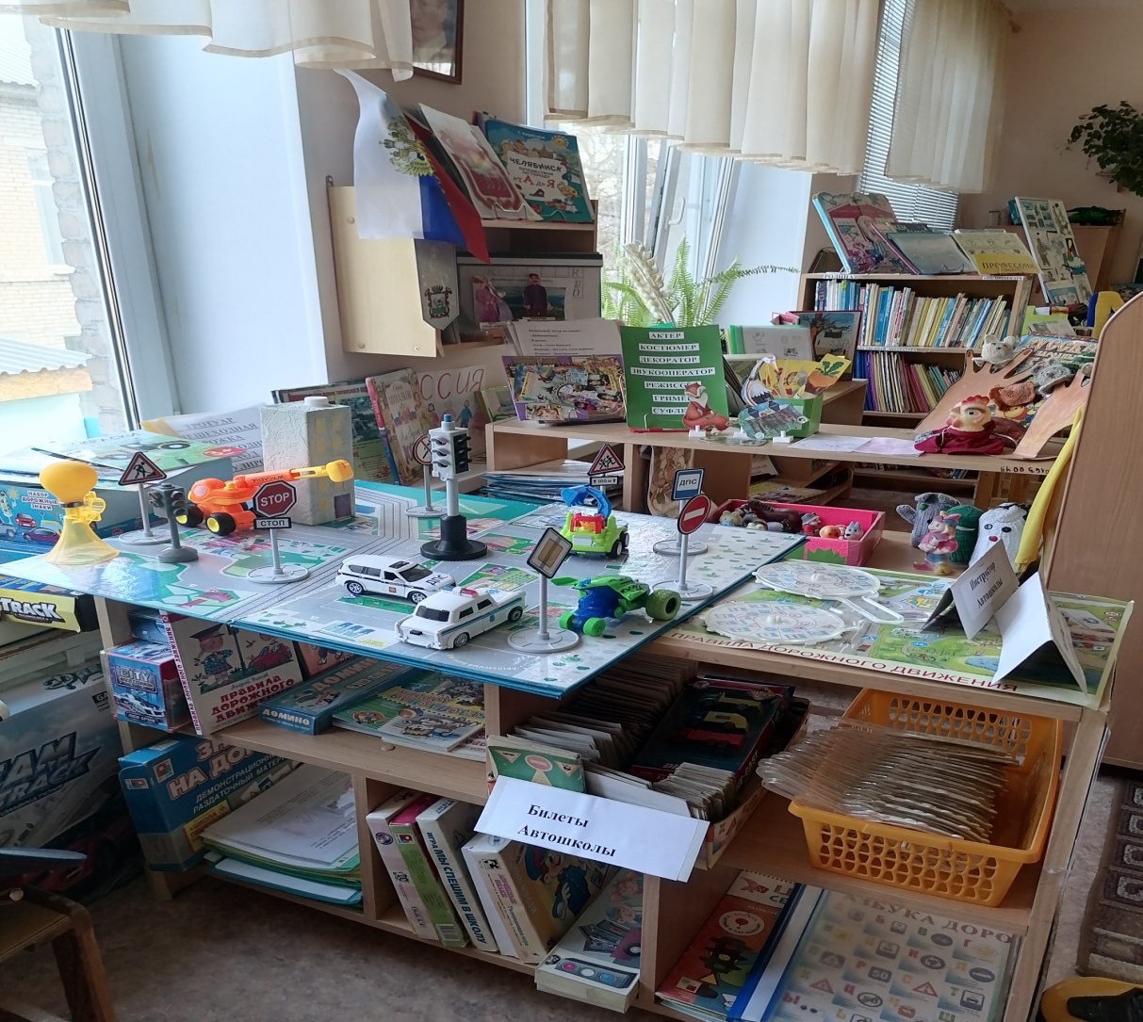
АВТОШКОЛА

Slide 31
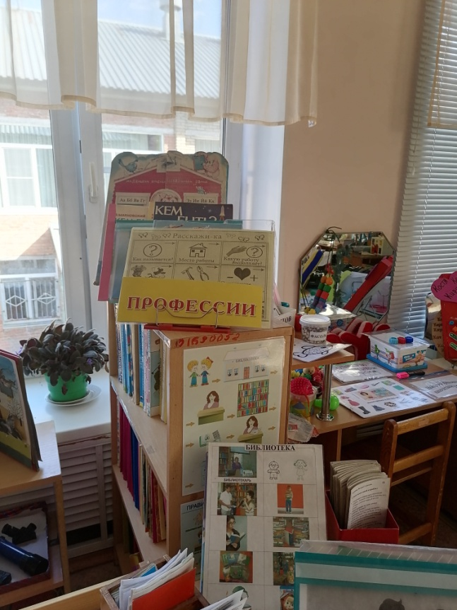
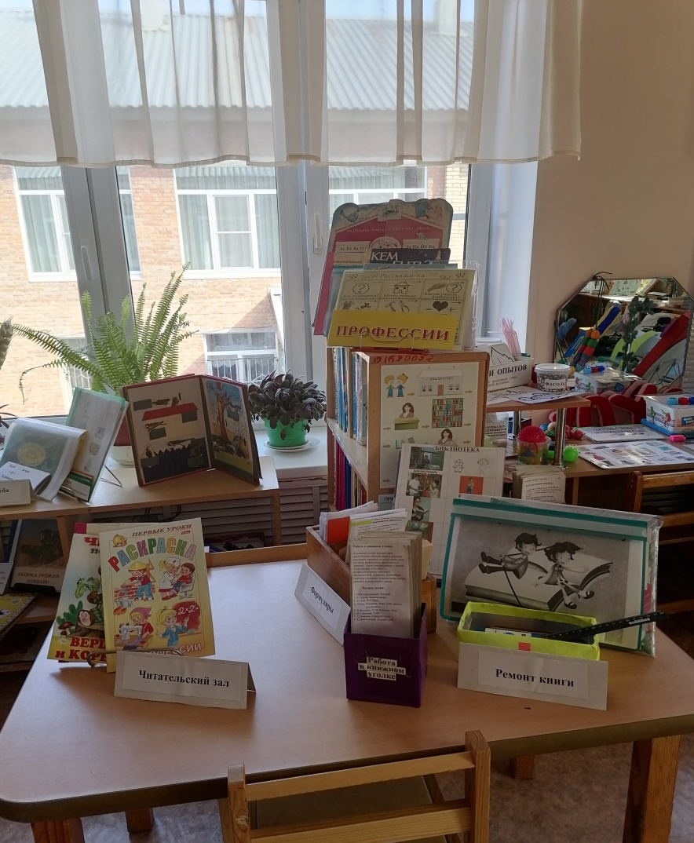
ЧИТАЛЬНЫЙ ЗАЛ

Slide 32
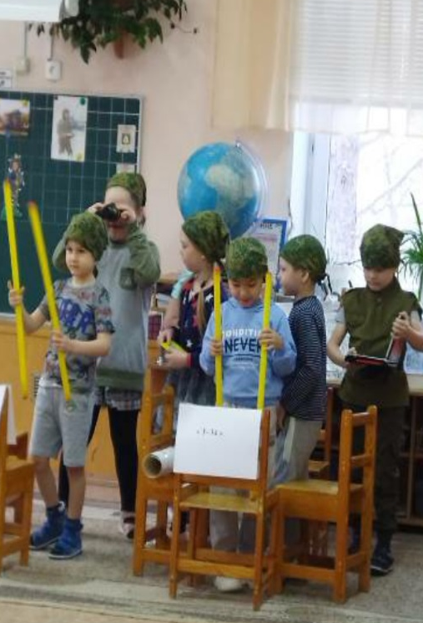
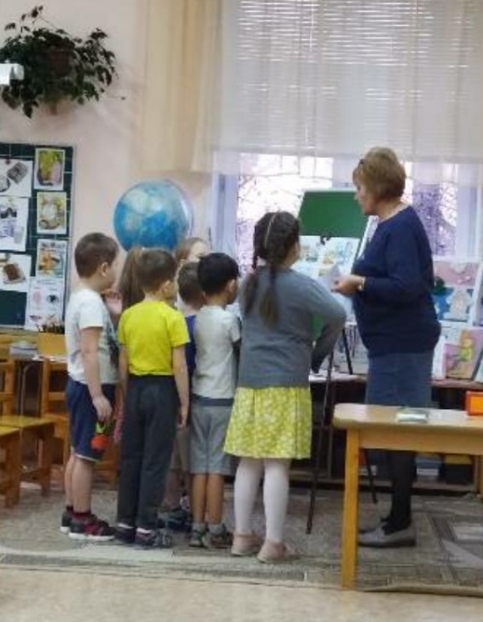
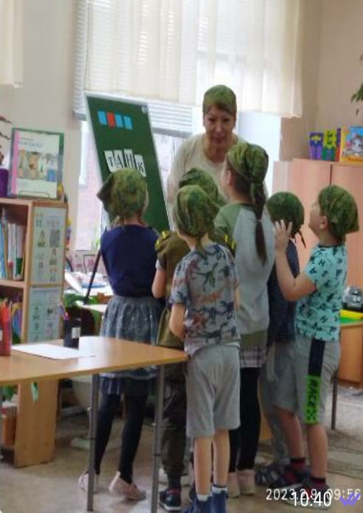
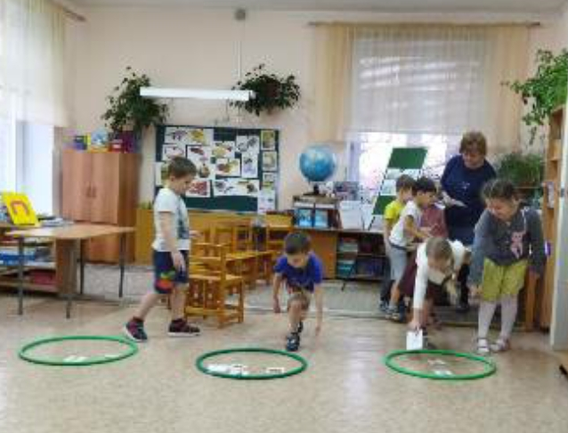

Наши занятия

Slide 33


Slide 34
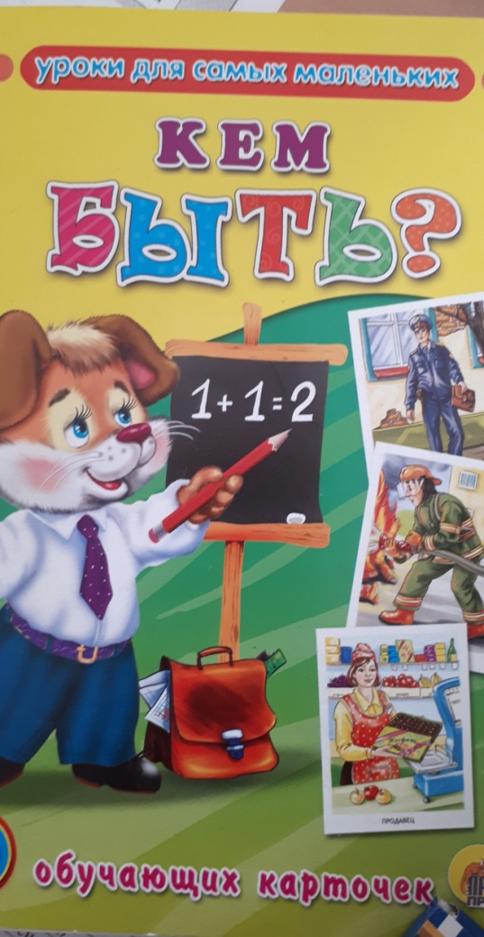
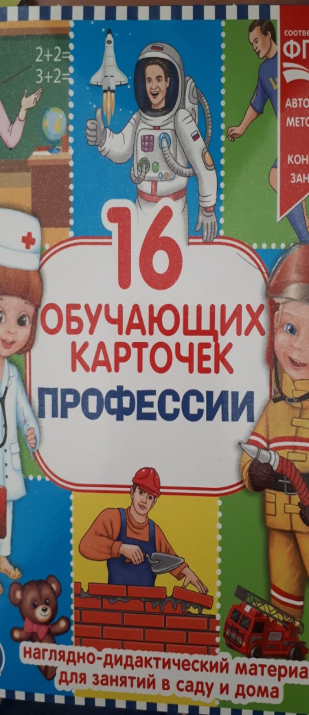
Дидактические игры
«Кому что нужно»
«Нужно – не нужно»
«Портнихе подарили»
«Кем что выращено»
«Что из чего сделано и как сделано?»

Slide 35

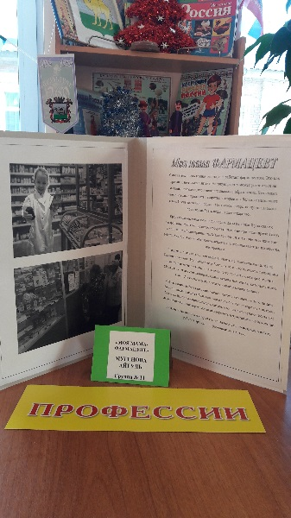

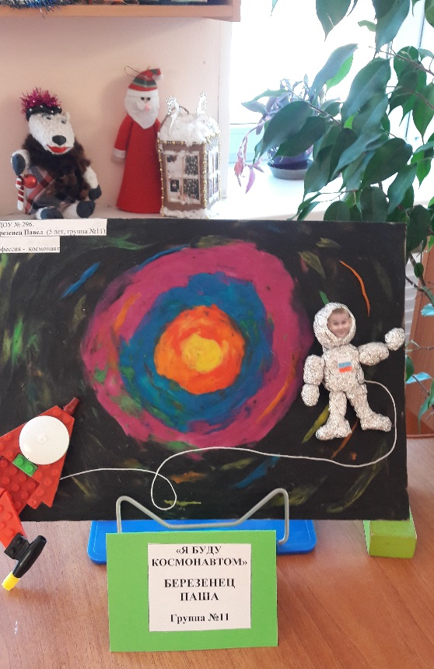


Продукты проектной деятельности:

Slide 36


Slide 37

Подведение итогов
Подведение итогов:
(заключительный этап) в мае месяце
Презентация проекта
Итоговая диагностика

Slide 38

Литература:
1.Беседы о профессиях с детьми 4-7 лет. М., 2010
2.Савина И.В. Формирование представлений о профессиях у детей старшего дошкольного возраста // Воспитатель ДОУ. 2012.№ 2 3.Шорыгина Т.А. Беседы о профессиях. М., 2014
4.Интернет ресурсы: http://nsportal.ru/ http://festival.1september.ru/articles/566837/pril2.doc http://festival.1september.ru/articles/566837/pril1.doc

Slide 39


